Slide 1
CORREDOR MEDITERRÁNEO
Corredores 360º
Josep Vicent Boira
Comisionado del Gobierno para el Corredor Mediterráneo

Slide 3

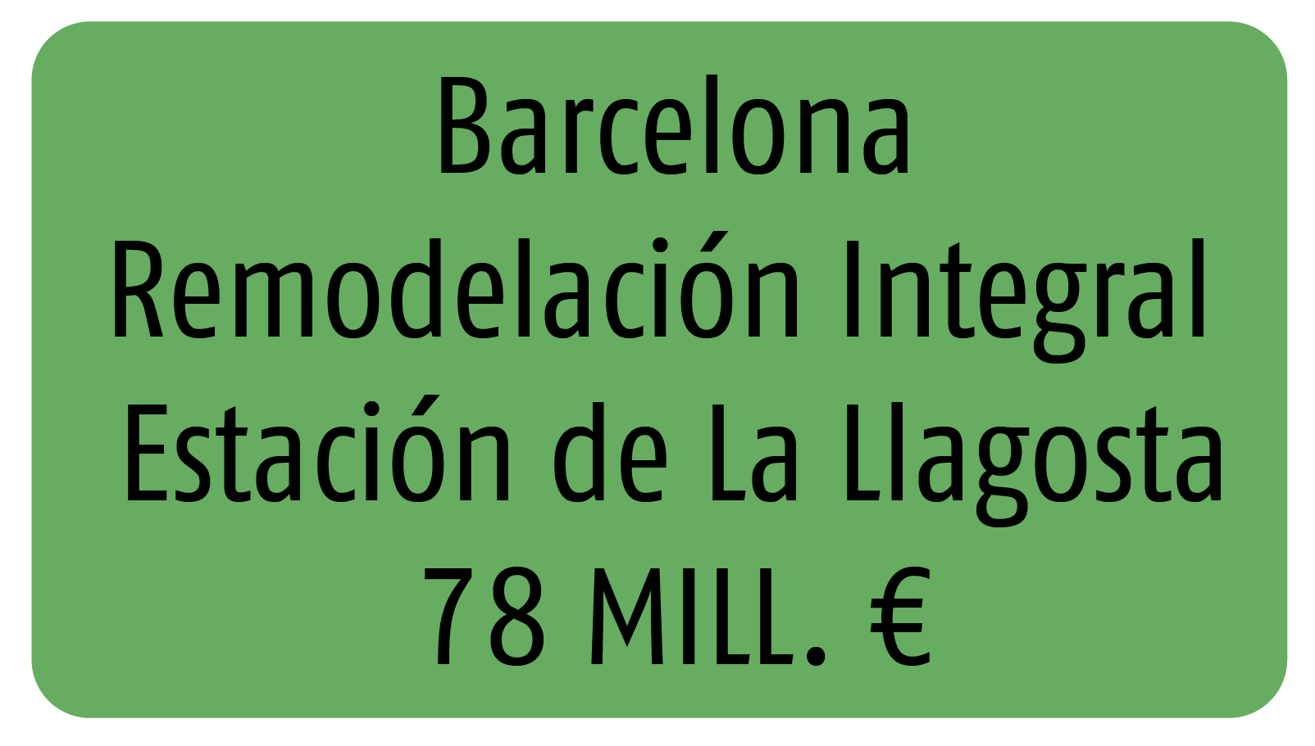
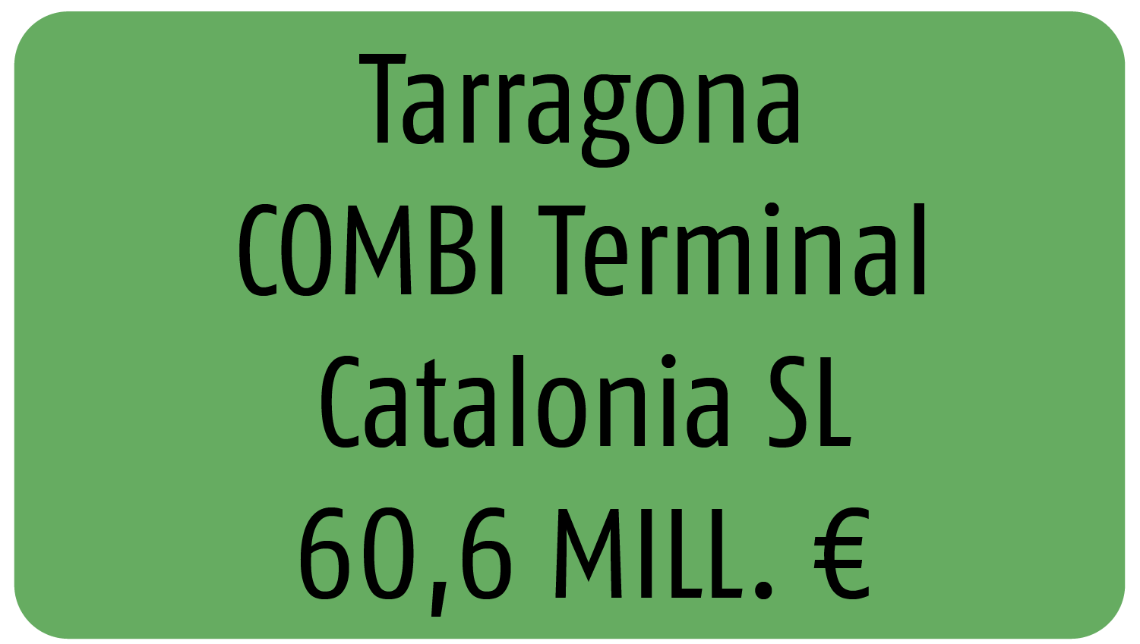
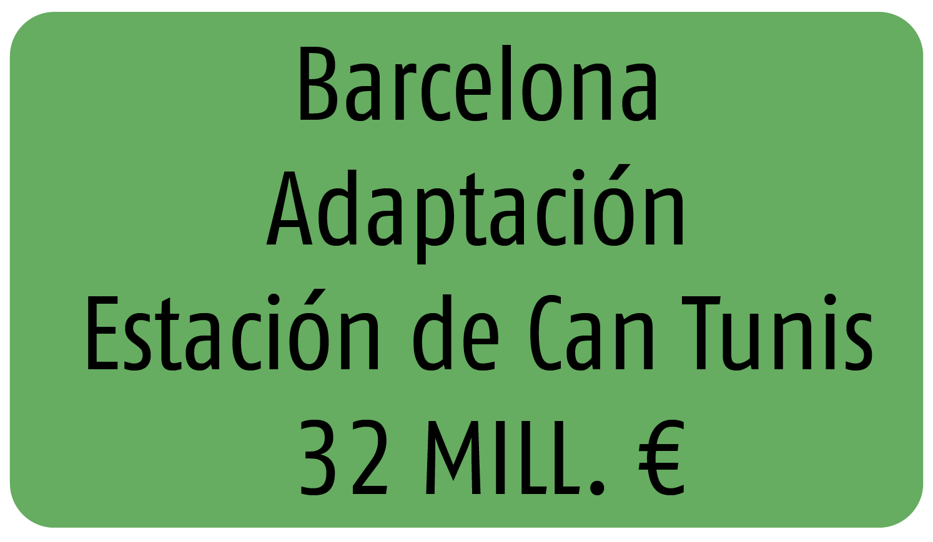
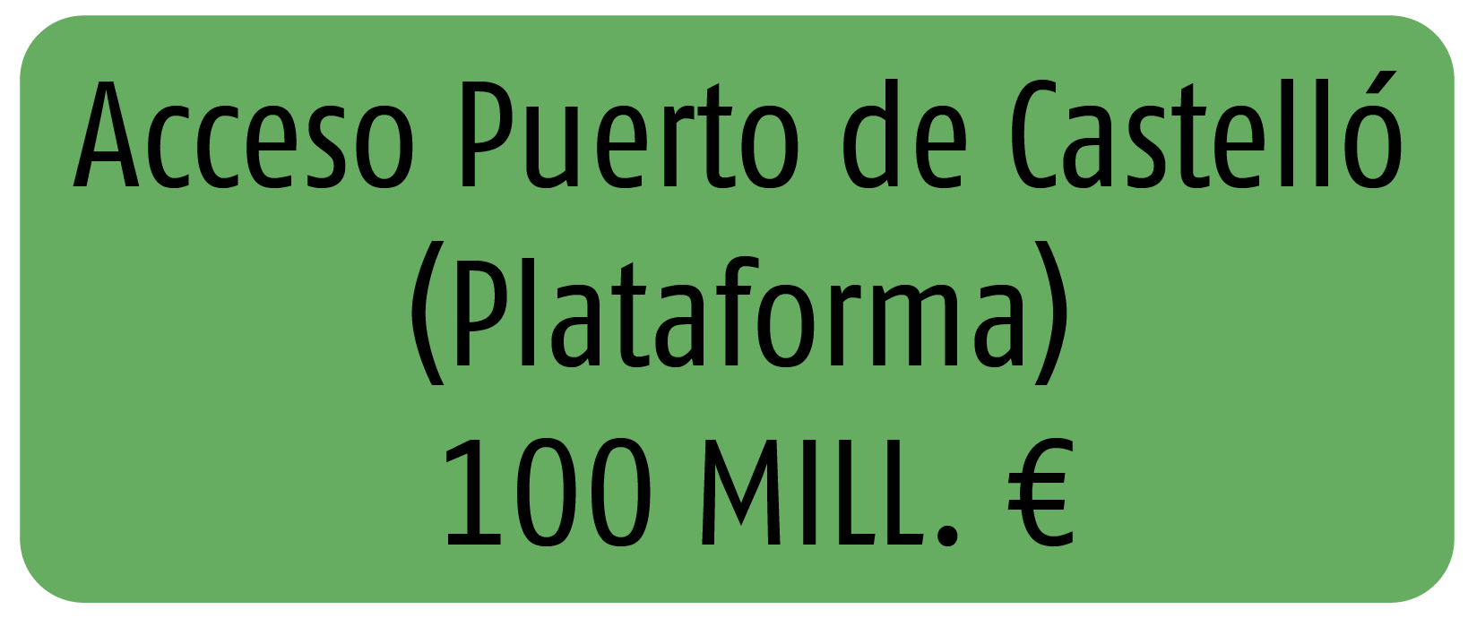
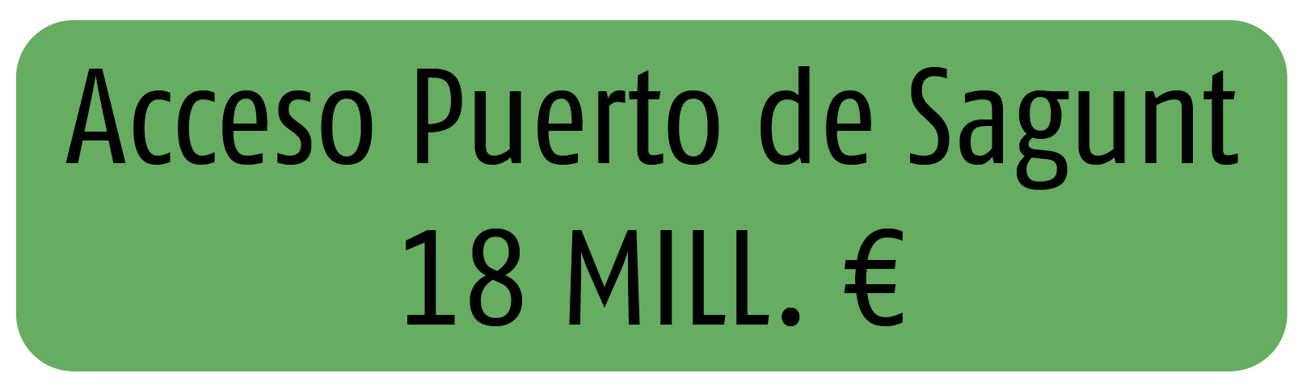
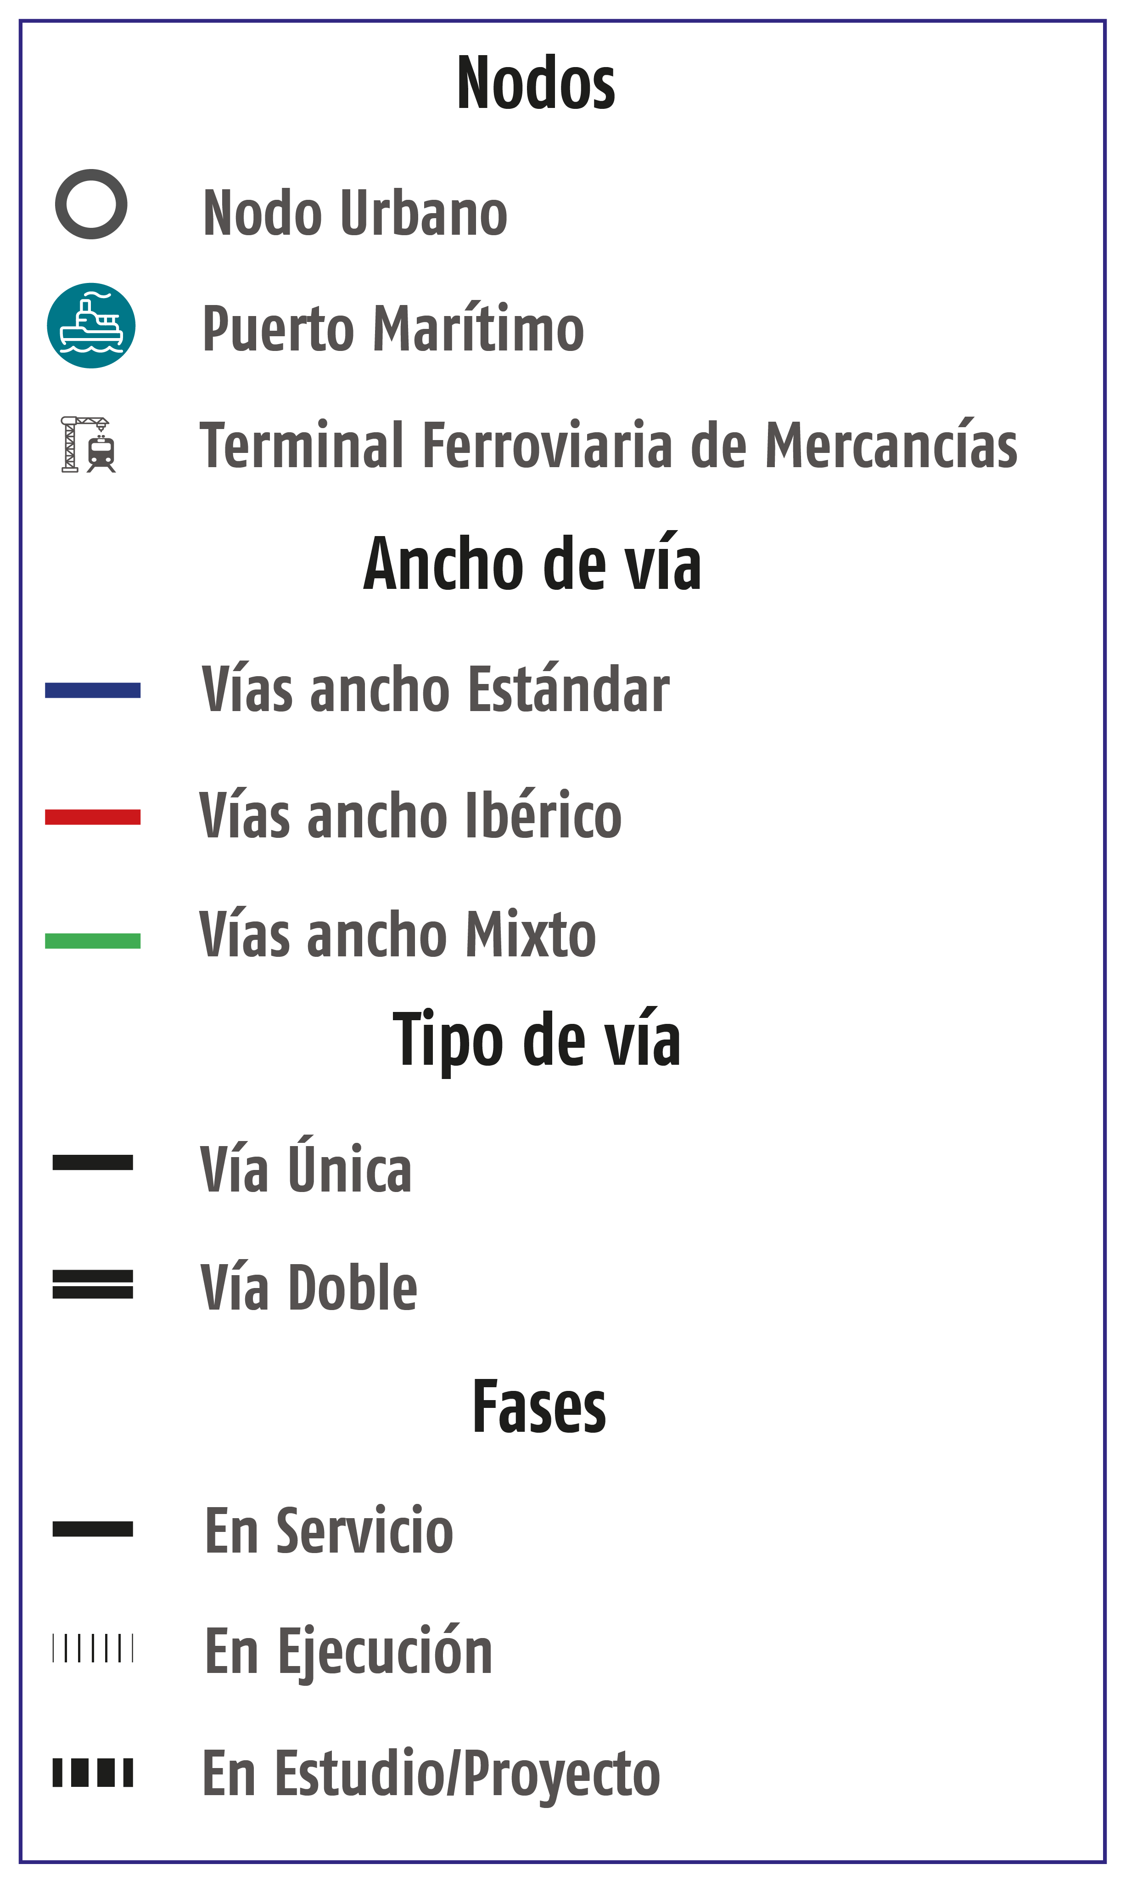

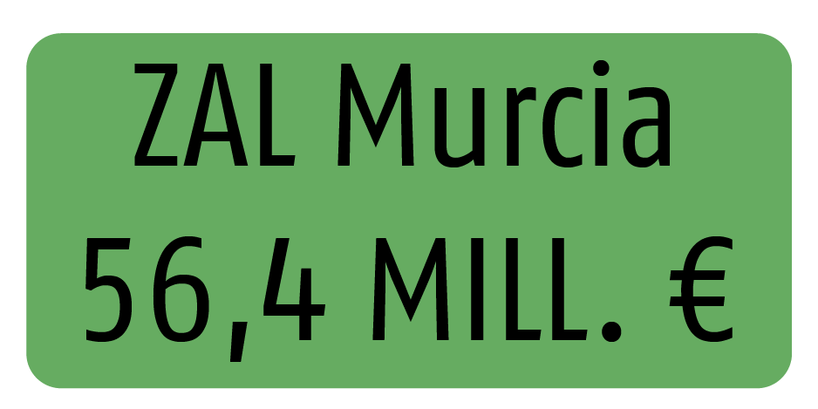



IMPACTOS RECIENTES en el CM

Slide 4
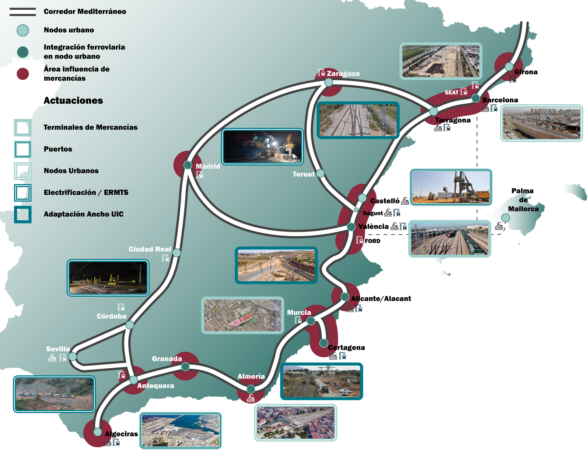
ACTUACIONES EN EL CORREDOR

Slide 5
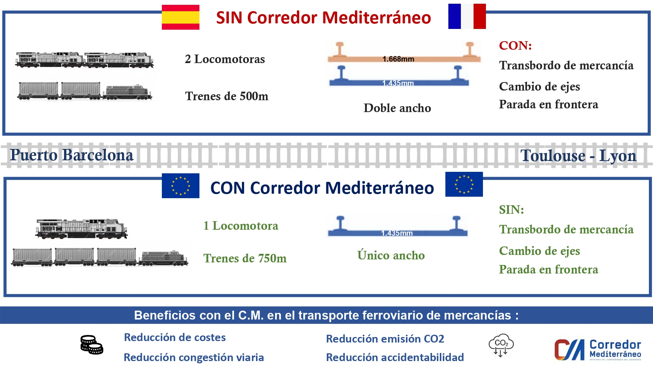
L'AMPLE DE VIA

Slide 6
Preocupación por los plazos del Montpellier-Perpignan

Slide 7
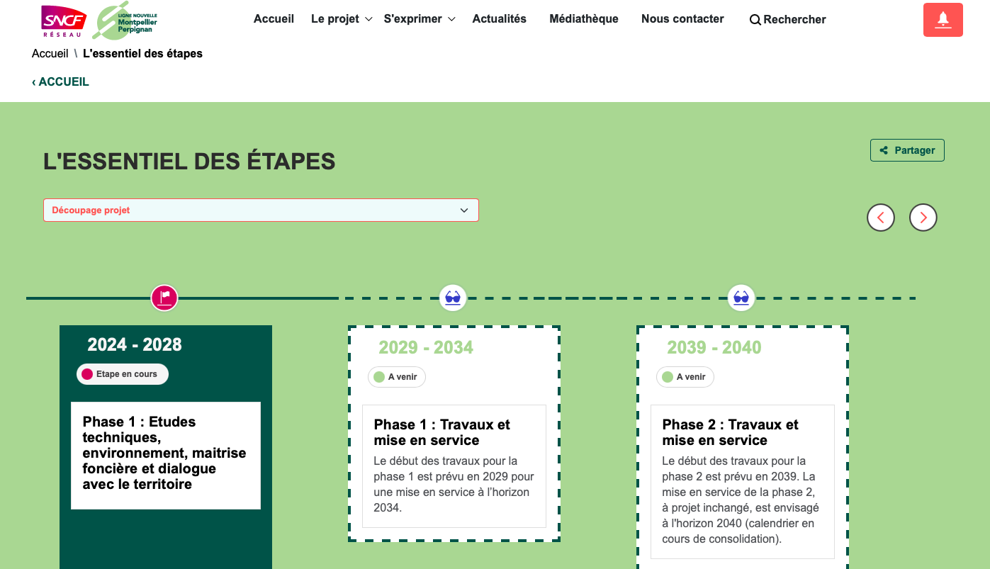

Preocupación por los plazos del Montpellier-Perpignan

Slide 8
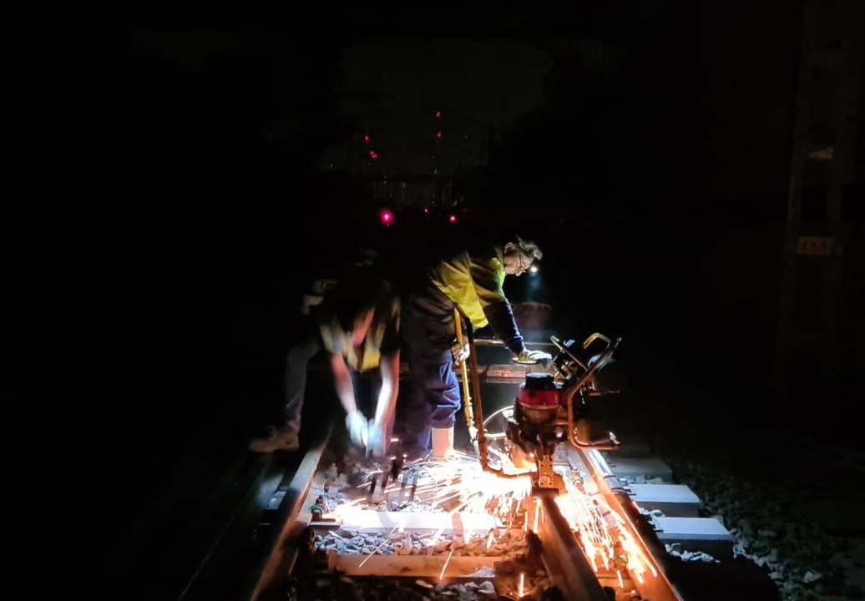
01
UN PROYECTO SOCIAL

Slide 9
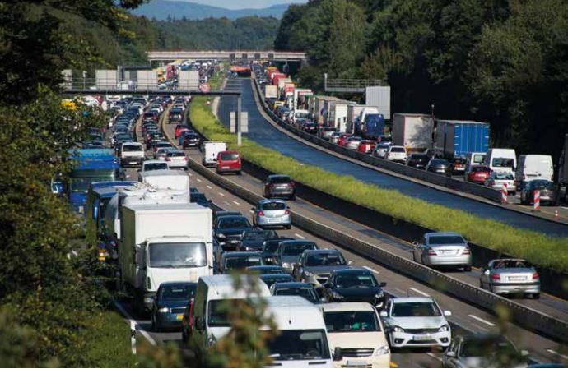

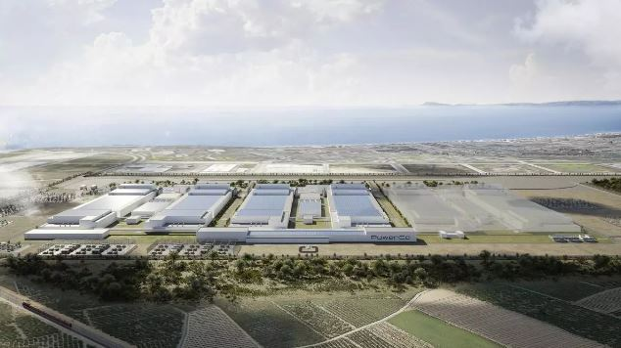

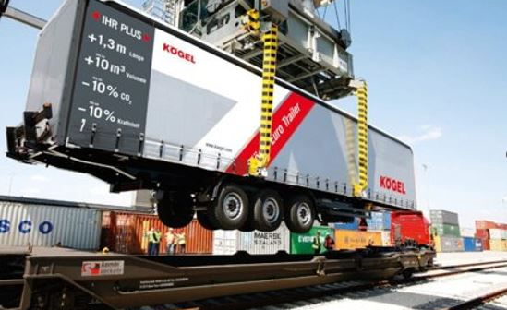
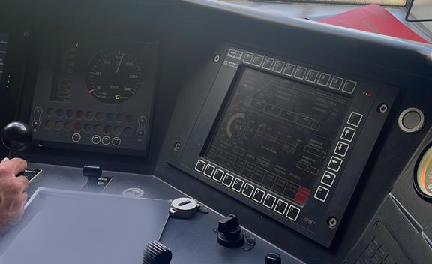
VECTORES DE ACTUALIDAD SOCIAL, MÁS QUE UNA INFRAESTRUCTURA
AUTONOMÍA ESTRATÉGICA EUROPEA
INTEGRACIÓN MODAL
DESCARBONIZACIÓN Y CAMBIO CLIMÁTICO
MOVILIDAD SOSTENIBLE
REINDUSTRIALIZACIÓN
DIGITALIZACIÓN

Slide 10






CORREDORES 360º
FINANCIACIÓN
OBRAS
Impulso al ferrocarril
Conexión en ancho estándar
360º
SERVICIOS
MATERIAL RODANTE
Pasajeros y mercancías
Interoperabilidad europea

Slide 11
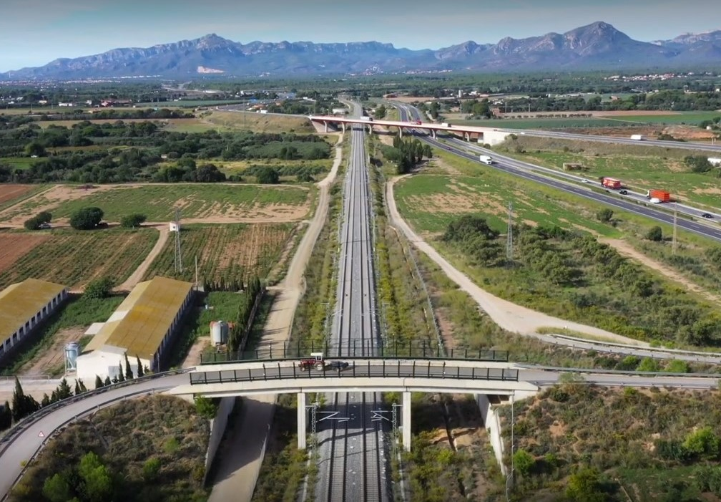
02
EVOLUCIÓN 2018-2023

Slide 12
EVOLUCIÓN 2018-2023
5.695 M€
LICITADOS
4.371 M€
ADJUDICADOS
2.693 M€
EJECUTADOS

Slide 13
EVOLUCIÓN 2018-2023
LICITADOS
LICITADOS
LICITADOS

Slide 14
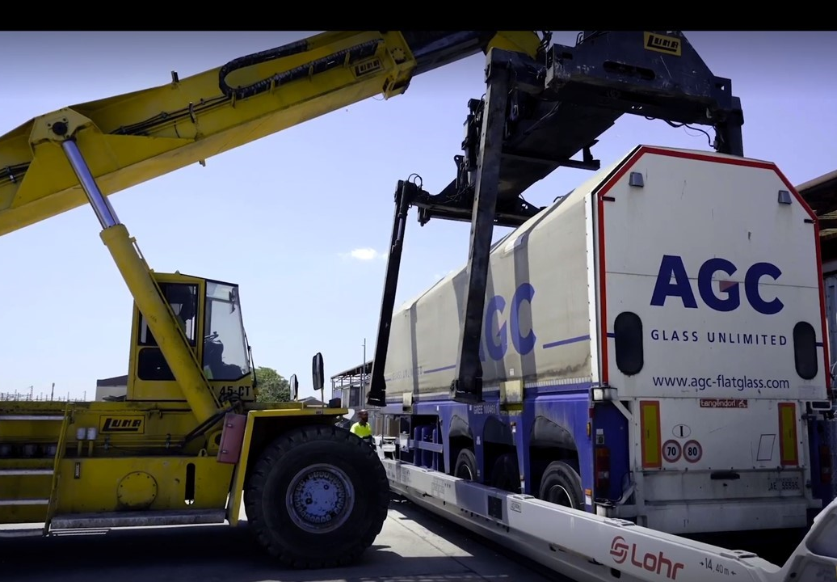
03
RETOS

Slide 15
INFRAESTRUCTURA
SERVICIOS
MATERIAL RODANTE
AYUDAS
Necesaria pero NO suficiente, hay que seguir invirtiendo en Obra Pública
Liberalización de los servicios de pasajeros en el Corredor Mediterráneo
Nuevos servicios para la descarbonización del transporte terrestre de mercancías
Nuevo estándar de velocidad para trenes de pasajeros
Nuevo material adaptado a la orografía del Corredor Mediterráneo
Continuar con los programas de apoyo al sector privado empresarial

Slide 16
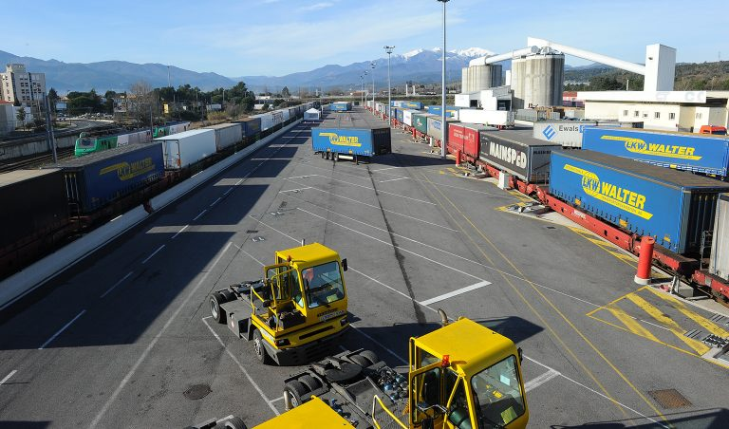
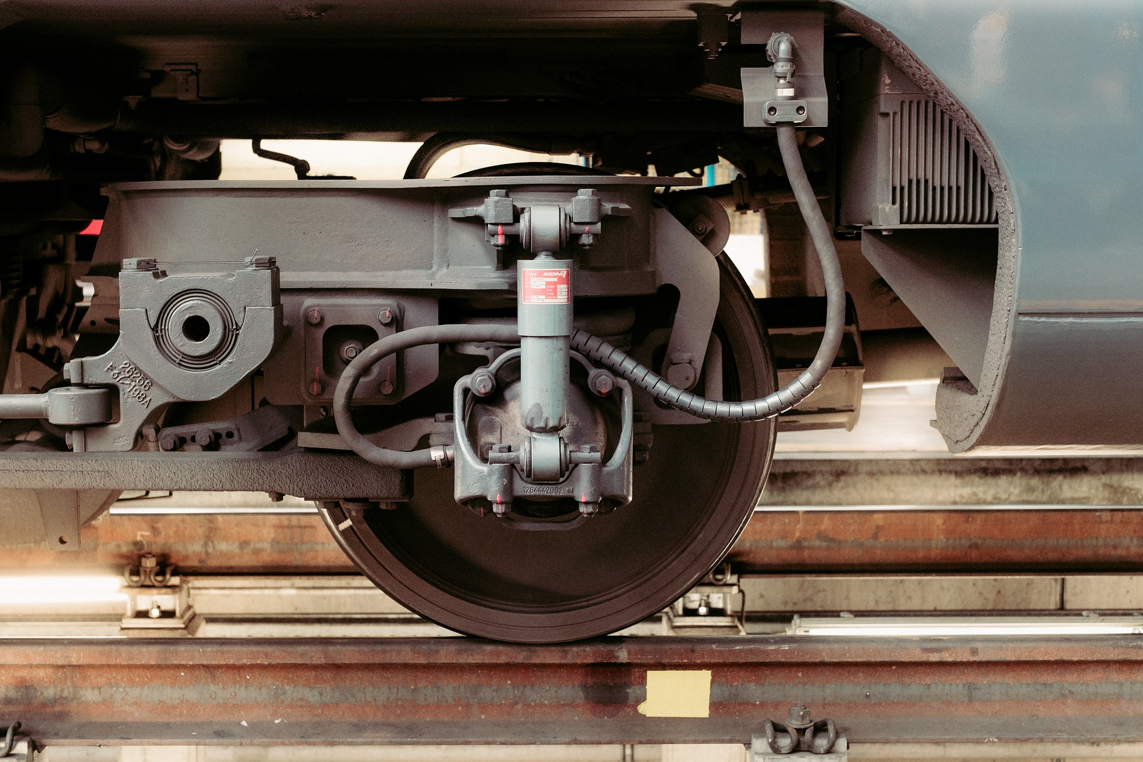
SERVICIOS
Autopista Ferroviaria
Un nuevo servicio para el CM, un nuevo reto, poner en marcha conexiones de autopista ferroviaria a lo largo del mismo. Conexiones con Luxemburgo, el norte de Francia, Alemania, o Reino Unido para acercar a Europa nuestros productos.
Pero también internas, como la conexión Algeciras-Zaragoza o València-Madrid, que ayudarán a la descarbonización del transporte.
Material rodante para servicios de pasajeros y mercancías
Una vez puesta en servicio la infraestructura es imprescindible la llegada de nuevo material rodante a nuestras vías para poder implementar nuevos servicios. Los pedidos de material rodante en España, de todos los tipos están en máximos históricos. Un apasionante reto será su puesta en servicio, que permitirá una revolución en muchos servicios del CM.
que permitan mejores y más frecuentes servicios, tanto para alta velocidad, como cercanías, media distancia y por supuesto mercancías. El sector de los fabricantes en España es uno de los más potentes del Europa.

Slide 17
PLANES DE AYUDAS E INVERSIONES
Gestionar el Ahora
Planificar el Futuro
El plan de Recuperación y Resiliencia está suponiendo un salto cualitativo, tanto para la infraestructura como para el transporte, al generar por primera vez un plan que aporta ayudas para la adaptación de material rodante, terminales, etc… e introducir los ECOINCENTIVOS.
Los CEF llevan desde 2013 siendo un elemento clave en los avances de los Corredores en España, y actualmente estamos en una convocatoria de más de 2.000 M€.
El cambio en el sistema de transporte que se está implementando es de tal calado que necesita palancas en las que apoyarse. Los programas de ayudas son un elemento clave para alcanzar el éxito y los objetivos de la Agenda 2030 y el plan de Mercancías 30, en los periodos de 2027-2034. Un nuevo PATSYD permitiría dar continuidad a los cambios estructurales necesarios.
MRR
Plan de Recuperación
PATSYD II
6.667 M€
PATSYD
Programa de ayuda al transporte sostenible y digital
CEF III
800 M€
CEF (CM)
Connecting Europe Facility
FEDER
218,62 M€
FEDER (CM)
916,5 M€

Slide 18
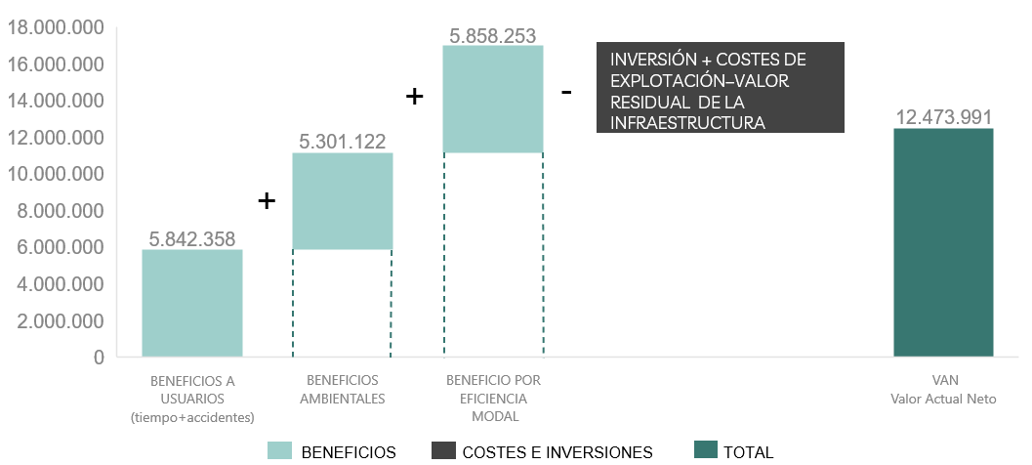
UNA INVERSIÓN RENTABLE PARA ESPAÑA Y LA UE
Análisis para un horizonte temporal de 30 años.
Desde el punto de vista económico-social se asegura la rentabilidad del proyecto y por lo tanto su oportunidad.
Fuente: ADIF AV & INECO (2022) - Estudio de rentabilidad del CM ( tramo Castellbisbal-Almería)
Cálculo de costes externos: Comisión europea (2019) - “Handbook on the external costs of transport”
Datos en Miles de Euros2020
Notes:
Ahorros de costes externos de viajeros(accidentes+tiempo) y ambientales se han obtenido del “Handbook on the external costs of transport” de 2019 publicado por la Comisión europea y usando la nueva guía de la comisión: “Economic appraisal Vademecum 2021-2027. General principles and Sector Applications”
Inversiones: Inversiones – valor residual al finalizar el periodo.
Ahorro ctes functo otros modos : ahorro de costes de funcionamiento de otros modos ( la captación de viajeros/mercancías de otros modos aumenta los costes de explotación del ffcc pero genera un descenso de estos costes en los otros modos) → valor obtenido de la Guía de evaluación de ADIF
Ahorro a usuarios: Ahorro de tiempo + ahorro de accidentes +excedente neto del consumidor-tráfico generado( este último factor es consecuencia del aumento de bienestar de los usuarios tanto de pasajeros como de mercancías y evalúa los viajes q se producirán en la nueva situación y q no se producían en la anterior ( antes de la inversión) → se calcula como establece la guía de evaluación de inversiones de ffcc de ADIF)
Costes de mantenimiento y explotación: se ha usado la guía para la evaluación de inversiones de ferrocarril de Adif de 2021

Slide 19
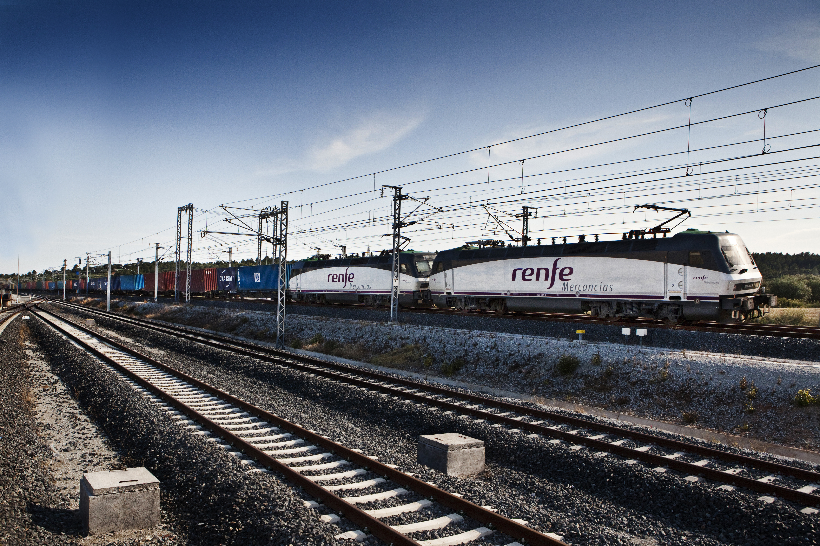
04
CONCLUSIÓN

Slide 20
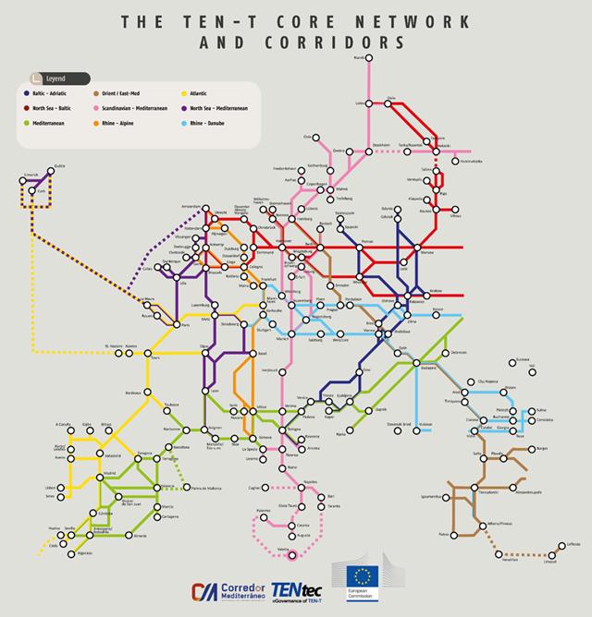
CONCLUSIÓN
EUROPA, no es un sueño, es real.
Una red única de transporte nos permite integrarnos plenamente en el resto de la UE. Conecta nuestras empresas con el mercado único y nos permite compartir servicios y generar sinergias. Un sistema conjunto, desde la vía UIC hasta la financiación.

Slide 21
CORREDOR MEDITERRÁNEO
Muchas gracias
Corredores 360º
Josep Vicent Boira
Comisionado del Gobierno para el Corredor Mediterráneo

